Slide 1


HAKI DESAIN
MEREK
Teddy M Darajat

Slide 2

Merek
Merek adalah suatu (gambar atau nama) yang dapat digunakan untuk mengidentifikasi suatu produk/perusahaan dipasaran. Hak atas merek ada;ah hak khusus yang diberikan pemerintah kepada pemilik merek, untuk menggunakan merek tersebut atau memberikan izin untuk menggunakannya kepada orang lain (pasal 3). Berbeda dengan hak cipta, merek harus didaftarkan terlebih dahulu didalam daftar umum merek (pasal 3).

Slide 3
Perkembangan Hukum Merek di Indonesia
Sebelum tahun 1961, UU merek colonial tahun 1912 tetap berlaku sebagai akibat dari penerapan pasal-pasal peralihan dalam UUD 1945 dan UU RIS 1949 serta UU sementara 1950.
Tahun 1922 UU merek baru diundangkan dan berlaku mulai tanggal1 april 1993, menggantikan UU merek tahun 1961. Dengan adanya UU baru tersebu, surat keputusan administratif yang terkait dengan prosedur pendaftaran merek pun dibuat.
Tahun 1977, UU merek tahun 1922 diubah dengan mempertimbangkan pasal-pasal dari perjanjian internasional tentang aspek-aspek yang dikaitkan dengan perdagangan dari HAKI. Pasal tersebut memuat perlindungan atas indikasi asal geografis.
Tahun 2001 UU merek baru berhasil diundangkan oleh pemerintaha. UU tersebut berisi berbagai hal yang sebagian besar sudah diatur dalam UU terdahulu.

Slide 4




Definisi Merek
Menurut UU merek Indonesia (pasal 1 ayat 1) didefinisikan sebagai sebuah tanda yang terdiri dari :
Gambar
Nama
Kata
Huruf-huruf
Angka-angka
Susunan warna
Kombinasi dari unsur-unsur tersebut,dan digunakan dalam kegiatan perdagangan barang dan jasa.
Dibeberapa negara, Suara, Bau, dan Warna dapat didaftarkan sebagai sebuah merek.

Slide 5
Yang Tidak Dapat di Daftarkan Sebagai Merek
Menurut UU merek di Indonesia hal-hal yang tidak dapat didaftarkan sebagai merek adalah :
Merek yang permohonannya diajukan atas dasar itikad tidak baik (Pasal 4).
Merek yang bertentangan dengan moral, perundang-undangan dan ketertiban umum (Pasal 5(a) ).
Merek yang tidak memiliki daya pembeda ( pasal 5 (b) ).

Slide 6
Permohonan Merek harus ditolak jika :
Mempunyai persamaan pada pokoknya/keseluruhan dengan indikasi geografis yang sudah dikenal (Pasal 6 (1.c) ).
Nama dan foto dari orang terkenal, tanpa izin darinya (Pasal 6 (3.a) ).
Lambang-lambing negara,bendera tanpa izin dari pemerintah (Pasal 6 (3.b) ).

Slide 7

Merek Harus Memiliki Daya Pembeda
Karena pendaftaran merek bekaitan dengan pemberian monopoli atas nama/symbol (atau dalam bentuk lain), Para pejabat hokum diseluruh dunia enggan memberikan hak ekslusif atas suatu merek kepada pelaku usaha.

Slide 8
Sebuah Merek dapat dianggap memiliki daya pembeda melalui penggunaan berkelanjutan.
Sebuah merek yang tidak memiliki daya pembeda secara spesifik (misalya sebuah merek yang hanya atau semata-mata menggambarkan produknya/merely descriptive) dapat didaftarkan sebagai merek jika merek tersebut telah digunakan dalam jangka waktu yang lama sehingga dianggap memiliki daya pebeda.

Slide 9
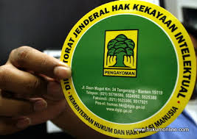
Pendafataran
Hal-hal yang harus dicantumkan dalam permohonan pembuatan merek. Seperti nama,logo,warna,bentuk merek yang di daftarkan dan beserta profil data dari sipemohon.
Pengumuman
Jika kantor Haki berpendapat bahwa merek tersebut memenuhi seluruh persyaratan berdasarkan UU, Merek tersebut kemudian diumumkan, pengumuman berlangsung selama 3 bulan. Merek yang dimohonkan pendaftarannya diumumkan dalan berita resmi merek.
Keberatan dan Sanggahan
Selama periode pengumuman tersebut (selama 3 bulan), seseorang ( sebagai contoh pesaing) dapat mengajukan keberatan atas pendaftaran merek tersebut.

Slide 10
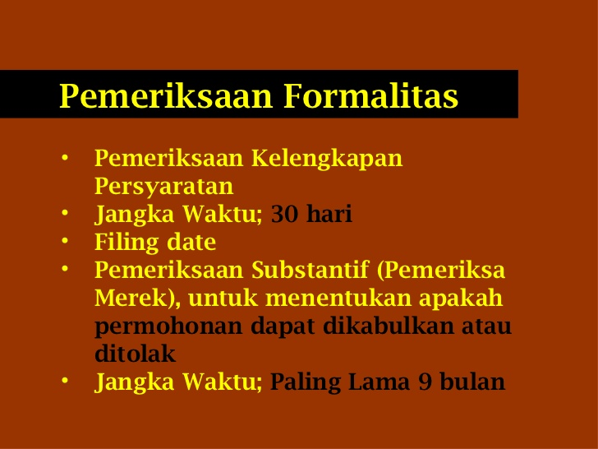
Pemeriksaan merek
Jika keberatan diajukan, pemeriksa atas merek tersebut akan dilaksanakan dalam waktu paling lama 2 bulan. Jika menurut direktorat jendral, merek dapat didaftarkan, sebuah sertifikan akan dikeluarkan 30 hari setelah pendaftaran merek itu. Jika tidak ada penolakan, sertifikat akan dikeluarkan dalam waktu 30 hari setelah periode pengumuman berakhir.

Slide 11
Hak banding
Jika pemohon merek tidak puas dengan keputusan itu, ia dapat mengajukan banding ke komisi banding merek (lihat pasal 26(4)) dalam tempo paling lama 3 bulan dari putusan direktorat jendral untuk menerima atau menolak permohonan pendaftaran itu ( pasal 30(1)). Komisi banding merek harus membuat putusan dalam tempo paling lama 3 bulan ( pasal 31(1)). Akan tetapi, jika pemohon berpedapat bahwa komisi banding telah membuatsuatu kekeliruan, dia boleh mengajukan gugatan ke pengadilan niaga ( pasal 31(3)) dan kemudian mengajukan kakasi ke mahkama agung (pasal 31(4)).

Slide 12
Jangka waktu perlindungan
Sebuah merek terdaftar dilindungi ( berarti orang lain tidak dapat memakainya ) selama jangka waktu 10 tahun dari tanggal penerimaan (pasal 20), jangka waktu itu dapat di perpanjang untuk masa yang tidak ditentukan selama 10 tahun ( pasal 35(1)). Dengan pembayar biaya. Namun, pemilik harus mengajukan perpanjangan 12 bulan sebelum merek tersebut berakhir (pasal 35 (2)). Merek akan diperpanjang masa berikutnya hanya jika pemilik masih memakai merek tersebut dalam perdagangan barang atau jasa ( pasal 36 huruf (a) dan (b)

Slide 13
Passing off
Reputasi/itikad baik dalam dunia bisnis dipandang sebagai kunci sukses atau kegagalan dari sebuah perusahaan.
Passing off mencegah orang-orang melakukan dua hal:
1.menampilkan atau menyebarkan anggapan bahwa barang atau jasanya adalah barang atau jasa orang lain
2.menimbulkan anggapan bahwa barang atau jasnya ada hubungan dengan barang atau jasa penggugat.
Passing off tidak pernah dipergunakan dalam menyelesaikan kasus pelanggaran reputasi di Indonesia
Passal 7 uu perlindungan konsumen menyatakan bahwa:
Pelaku usaha: (a) harus melakukkan usahanya dengan itikat baik
Pasal diatas mirip dengan pasal 52 undang-undang praktik perdagangan Australia 1974 ketentuan itu menyatakan: “suatu perusahaan dalam perdagangan dan perniagaan tidak diperkenankan terlibat dalam tindak tipu muslihat atau kecurangan atau kecendrungan menyesatkan atau mencurangi”

Slide 14
Untuk memenangkan kasus passing off di Australia, penggugat harus membuktikan tiga hal:
1.penggugat mempunyai reputasi
2.tergugat menipu konsumen sehingga konsumen berpikir bahwa produk itu milik tergugat, bukan milik penggugat
3.penipuan itu cenderung merugikan penguggat

Slide 15
Syarat Passing Off Bisa di Adukan
Penggugat harus mempunyai reputasi
jika penggugat tidak mempunyai reputasi di daerah atau negara tempat tindakan passing off terjadi, penggugat tidak akan berhasil dalam kasus passing off
Penipuan harus sudah berlangsung
Anggapan yang salah atau keliru dapat timbul jika tergugat menggunakan nama ,slogan,imej, tampilan kemasan atau logo yang sama atau mirip dengan milik penggugat
Selama jiplakan tidak berpretensi seolah-olah barang atau jasa tersebut adalah yang asli, tidak akan ada passing off ataupun pelanggaran hak cipta

Slide 16

Kerugian
Penggugat harus menunjukan bahwa representasi yang menyesatkan dari tergugat telah menyebabkan kerugian nyata dan kerugian tersebut akan terus berlanjut jika aktivitas tergugat diteruskan
Penggugat dapat mengalami kerugian dalam tiga bentuk:
Penggugat dapat menunjukan bahwa bisnisnya sudah menderita kerugian atau secara potensial menderita kerugian baik dalam itikad baik maupun reputasi bisnisnya
Penggugat dapat menunjukan bahwa tergugat merusak potensi penggugat untuk menggunakan itikad baiknya di masa yang akan dating
Penggugat telah kehilangan kesempatan untuk mengembangkan usahanya di bidang lain
Merek memegang peranan penting dalam dunia perdagangan dan dalam melindungi reputasi yang dibangun oleh banyak perusahaan. Di masa yang akan dating, undang-undang merek akan bertambah penting bagi Indonesia seiring dengan semakin meningkatnya perdagangan internasional di era globalisasi.

